Slide 1
Проект «Матрешка – игровая»
Муниципальное бюджетное дошкольное образовательное
учреждение №23
Научно-методическое сопровождение инновационной деятельности педагогического коллектива программы по нравственно-патриотическому воспитанию детей дошкольного возраста
«В гостях у Матрешки: говорим о России»
Авторы проекта: Асяева О.Л., Бень М.Е., Тепикина О.С., Царегородцева Д.В.

Slide 2
Актуальность: в современном мире дети не имеют дела с предметами русского народного быта (игрушки, музыкальные инструменты); дети не знают русских народных игр, в том числе подвижных; плохо знают символику страны и их историю. Забываются истоки народной культуры, гаджеты вытесняют народные игрушки.
Цель: формирование у детей познавательного интереса к русской народной культуре через
ознакомление с народными промыслами русского народа, русскими народными подвижными играми и организацию художественно-продуктивной и творческой деятельности во всех областях развития.

Slide 3
Задачи:
Развивающие:
Развивать творческие способности детей
старшего дошкольного возраста средствами
народного декоративно-прикладного искусства
Воспитательные:
Воспитывать интерес к русскому народному творчеству
и уважение к труду народных мастеров-умельцев;
Образовательные:
формировать у детей умение
различать виды русского прикладного искусства
( гжель, хохлома, дымка и др.)
по основным стилевым признакам.

Slide 4
Тип проекта: творческий, практико-ориентированный.
Срок проекта: среднесрочный (сентябрь-январь).
Участники проекта: дети старшего дошкольного возраста,
педагоги, родители.
Формы реализации проекта:
НОД, дидактические игры, рассматривание иллюстраций,
картинок, рисунков,
использование мультимедийных презентаций,
выставки детского творчества, беседы, совместные мероприятия, художественно-продуктивная деятельность
(аппликация, рисование, лепка),
чтение художественной литературы, работа с родителями.
Продукт проекта: галерея народного творчества «Русские мастера».
Итоговое мероприятие: ярмарка мастеров.

Slide 5
Этапы работы над проектом:
1. Подготовительный этап
Создание условий, сбор информации, поиск методической литературы,
составление конспектов занятий, мероприятий; приобретение оборудования,
пособий, наглядного материала, подбор музыкального материала,
тематическое планирование.

Slide 6
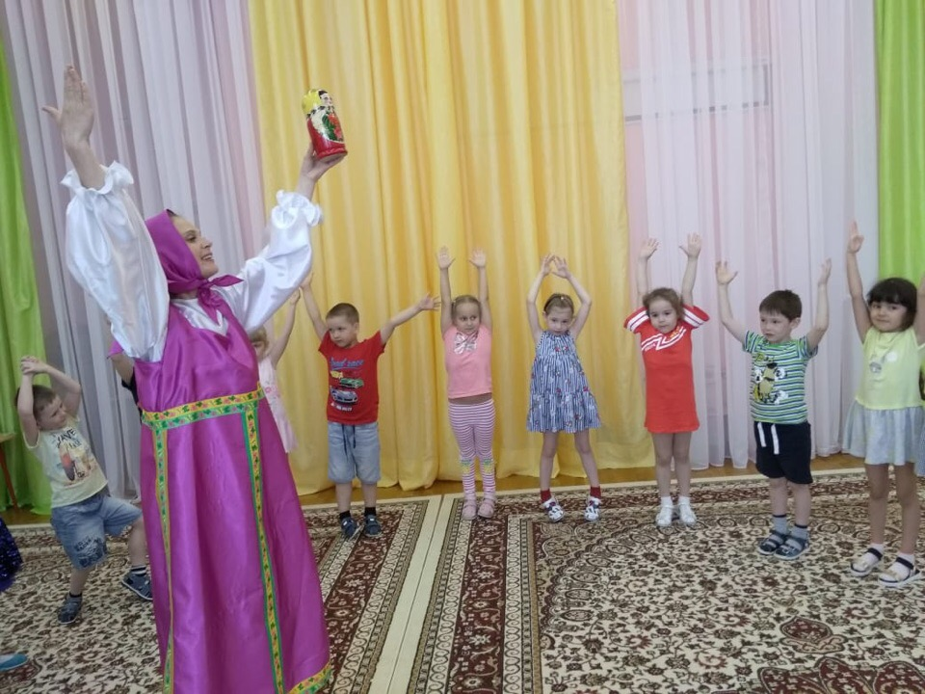
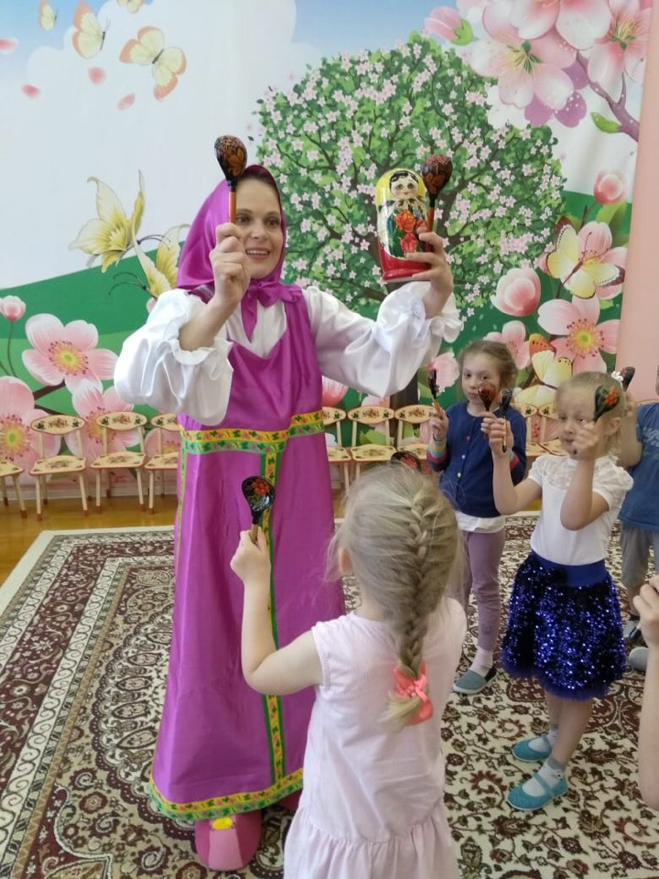
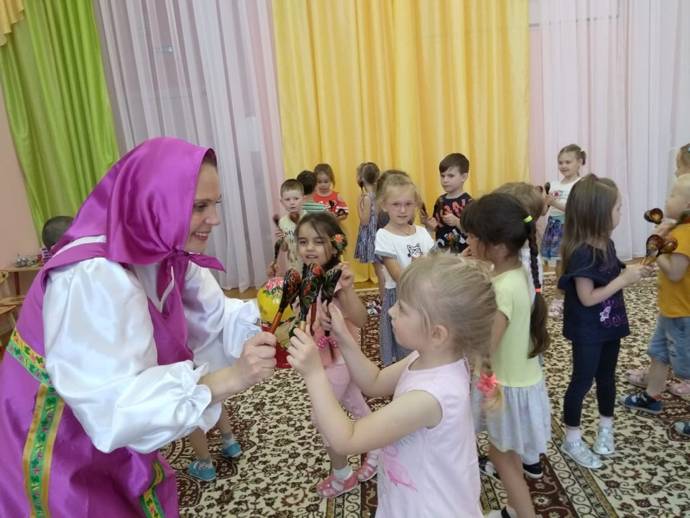
Праздник «День рождения матрешки»

Slide 7
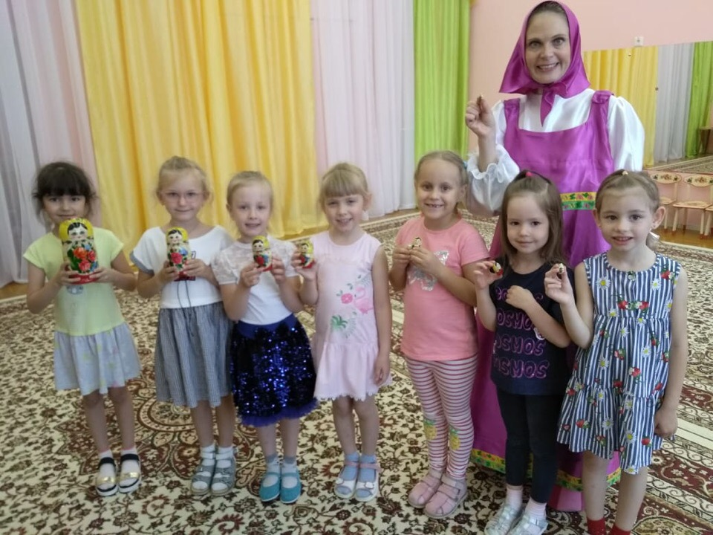
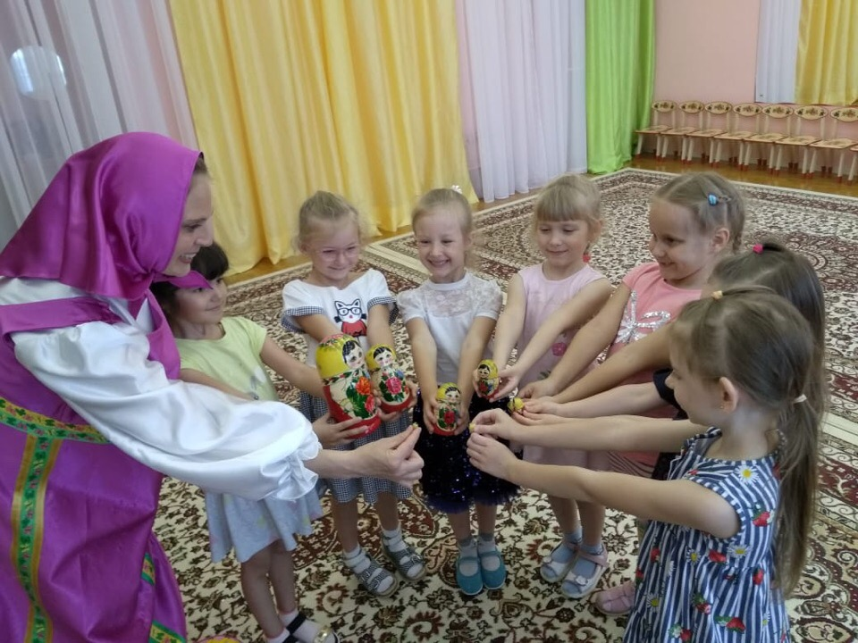

Slide 8
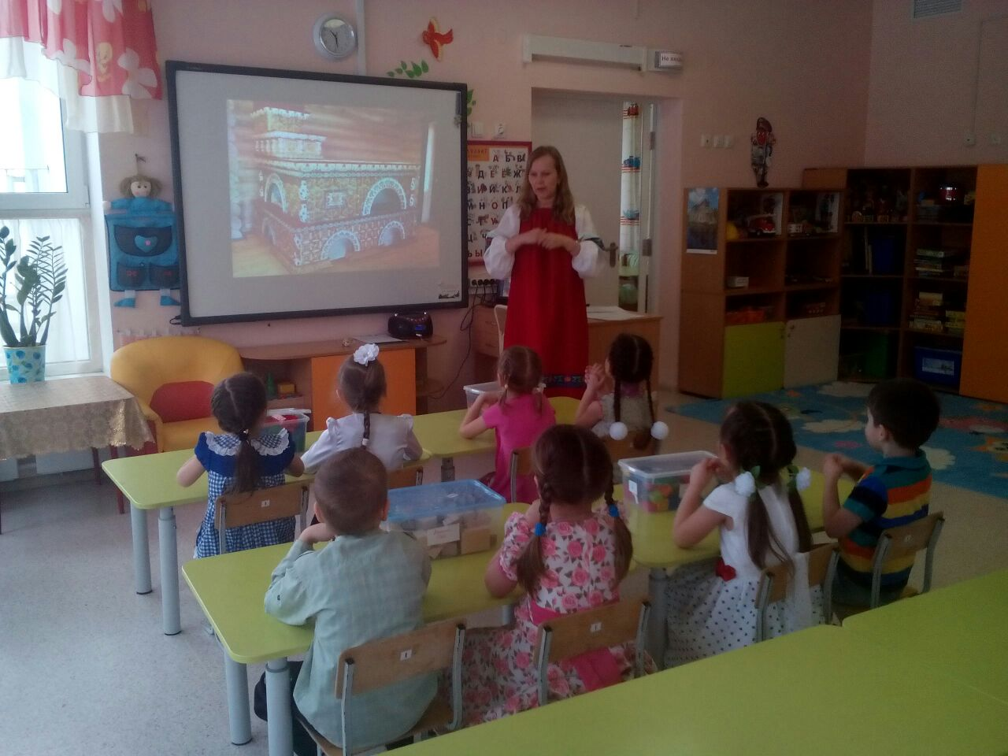
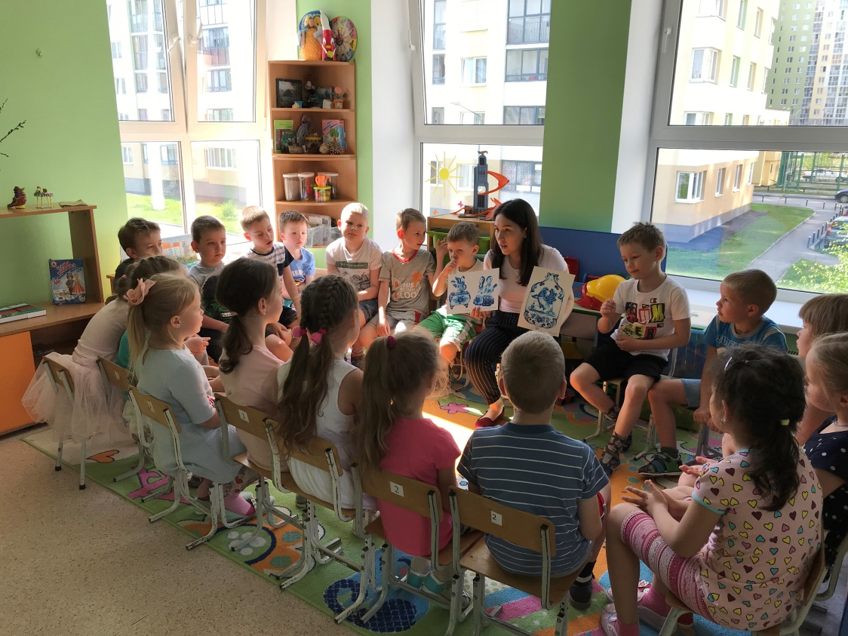
2. Организационный этап – реализация проекта (февраль-май)
Февраль - Праздник «День рождения Матрешки».
Март - «Сине-голубое чудо», «Городецкий конь бежит».
Апрель - «Золотая хохлома», Полхов-майдан.
Май – «Дымковские мастера», ярмарка мастеров «Из России с любовью».
3. Заключение – подведение итогов, оформление выставок рисунков и поделок, презентация продуктов проекта.

Slide 9
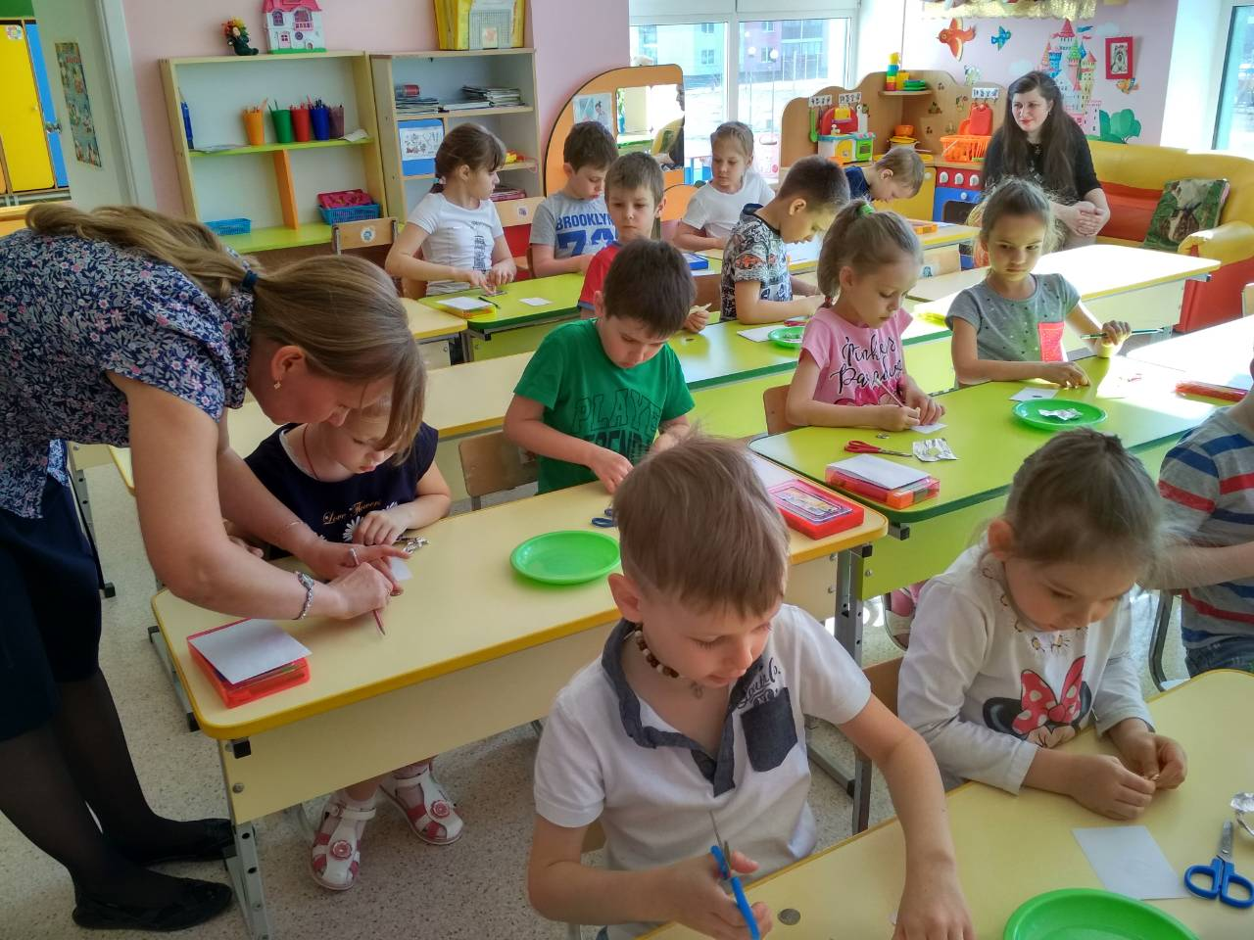
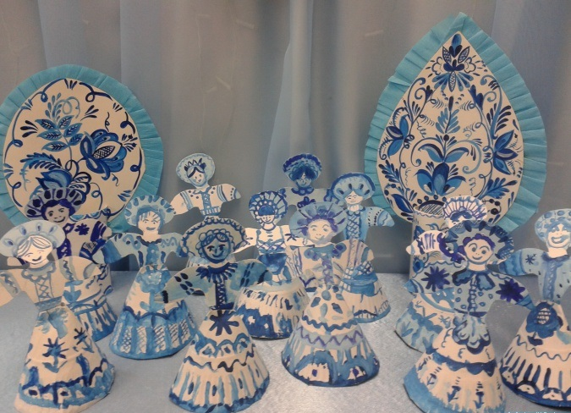
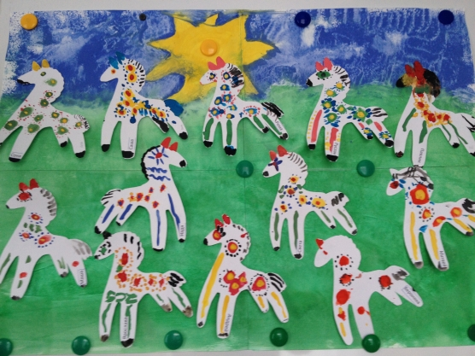
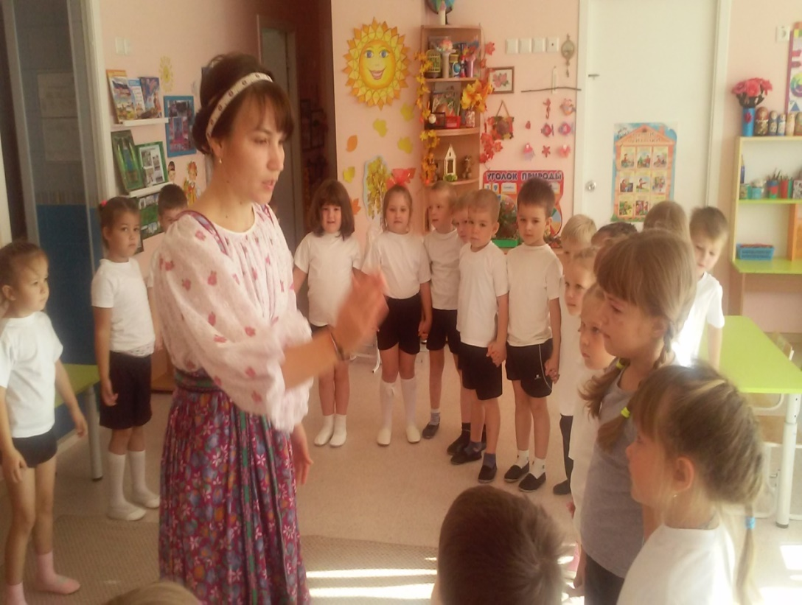

Slide 10
Планируемый результат
Дети познакомились с народными промыслами.
Имеют преставление об особенностях гжельской, городецкой, хохломской, дымковской, полхов-майданской росписей.
Умеют различать виды росписей.
Могут применить полученные знания на практике.

Slide 11
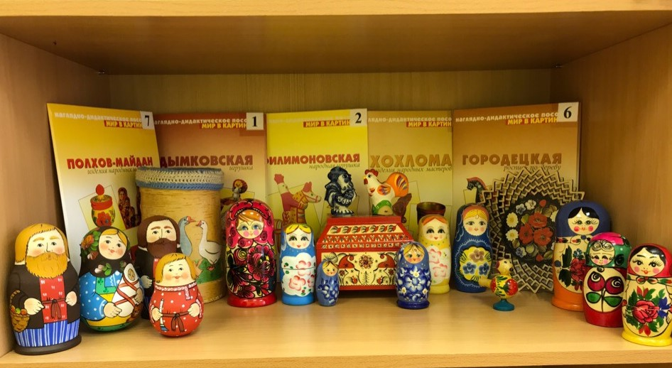

Slide 12
Спасибо за внимание!

